Slide 1
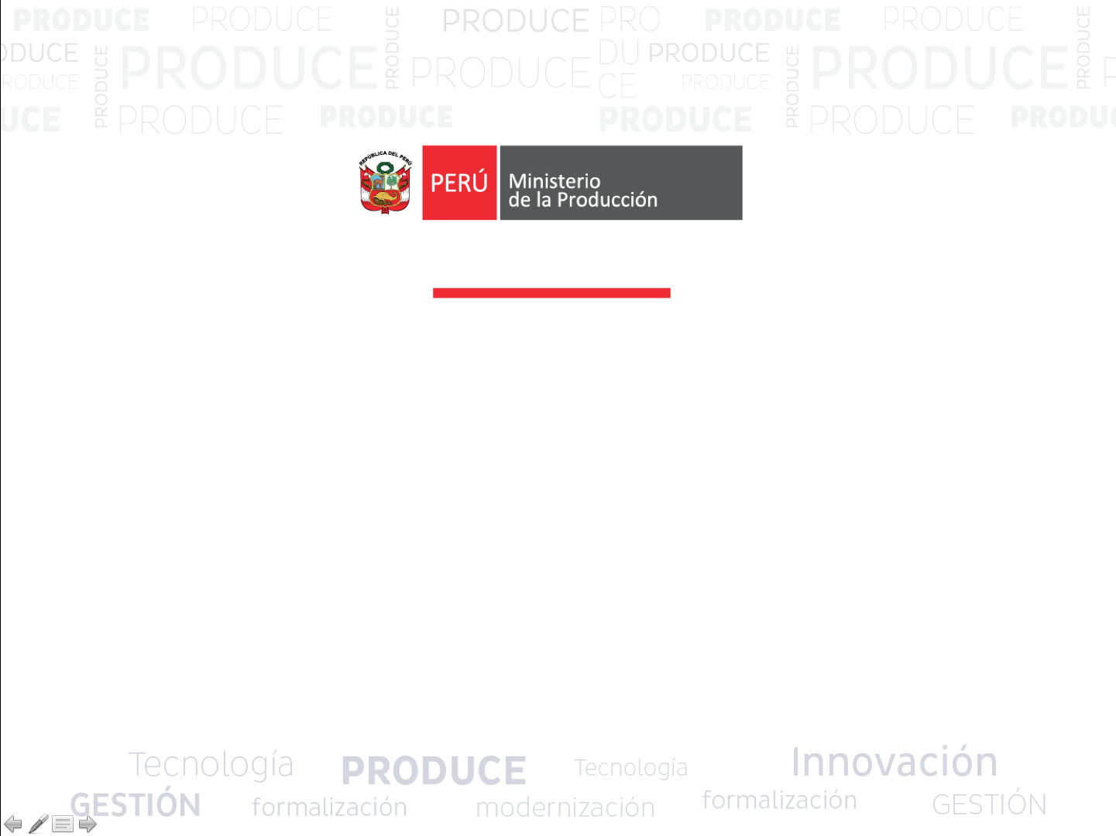
X Cumbre PYME APEC
Revolución en el Emprendimiento
Pedro Olaechea Álvarez-Calderón
Ministro de la Producción

Slide 2
Agenda
I
La MYPE hoy en día.
II
PRODUCE y el Emprendimiento.
III
PRODUCE y los Emprendimientos basados en Innovación.

Slide 3



Las MYPE: Fortaleza de la estructura empresarial peruana
1,737,743 empresas formales
1,652,071 micro
74,085 pequeñas
2,621 medianas
8,966 grandes
Porcentaje de empresas que indican cuáles son sus principales limitantes al crecimiento de su empresa, 2015
De cada 100 microempresas en el 2008…
92 siguen siendo microempresas, 7 se convirtieron en pequeñas y 1 se convirtió en mediana o grande, al 2015.
De cada 100 empresas pequeñas en el 2008…
38 se convirtieron en microempresas, 54 siguen siendo pequeñas, 3 se convirtieron en medianas y 6 se convirtieron en grandes, al 2015.
Fuente: Sunat, Registro Único del Contribuyente 2007-2015
Fuente: Encuesta Nacional de Empresas 2016

Slide 4
Agenda
I
La MYPE hoy en día.
II
PRODUCE y el Emprendimiento.
III
PRODUCE y los Emprendimientos basados en Innovación.

Slide 5
¿Qué estamos haciendo?
El Centro de Desarrollo Empresarial (CDE) como articulador de desarrollo
El CDE como canal de atención al empresario de la micro y pequeña empresa ya es una realidad.
De Agosto del 2016 a la fecha:
36 CDE en 18 regiones
23,003
asesorías brindadas
en temas de Gestión Empresarial, Tributación y Formalización
2,952
nuevas empresas constituidas
CDE La Libertad

Slide 6
¿Qué estamos haciendo?
Programa TU EMPRESA
CDE
Diagnóstico y Servicios Empresariales
Financiamiento
Digitalización
Acompañamiento
Contribuir al aumento de la productividad y ventas de las MYPE, brindándoles facilidades para formalizarse, acceder al crédito formal, digitalizarse, y desarrollar las capacidades de los empresarios.
TU EMPRESA es un programa y plataforma que agrupa múltiples herramientas, servicios y beneficios que PRODUCE y el Estado pueden ofrecer a los micro y pequeños empresarios, de modo que puedan acceder fácilmente a los más adecuados para ellos.
1) DS N° 012-2017-PRODUCE publicado el 24/08/2017
2) Manual de Operaciones en 30 días hábiles

Slide 7
¿Qué estamos haciendo?
Tu Empresa: Eje de Diagnóstico y Servicios Empresariales
Tu Empresa articulará los diversos servicios y programas que PRODUCE ofrece a las MYPE:
CDE
Diagnóstico y Servicios Empresariales
Financiamiento
Digitalización
Acompañamiento
Plataforma Autodiagnóstico
Formalización
Asesoría Empresarial
Talleres de Capacitación
Encadenamiento
Asociatividad
Acceso a mercados
Productividad laboral
Incubación de Empresas
Compras MyPerú
Gestión de Calidad
Compras al Estado
Desde el 2009, el programa ha beneficiado a casi 14,000 MYPE de 25 regiones del país, haciendo un total de S/ 381 millones de soles en volumen de ventas.

Slide 8
¿Qué estamos haciendo?
Tu Empresa: Eje de Financiamiento
CDE
Diagnóstico y Servicios Empresariales
Financiamiento
Digitalización
Acompañamiento
Tu Empresa articulará las diversas opciones de financiamiento a las que las MYPE pueden acceder:
Capacitación sobre financiamiento.
Garantías recíprocas.
Concursos y Fondos Innóvate Perú.
Incentivos Tributarios a la Innovación (Ley 30309)
Factoring.
Desde setiembre del 2015 hasta junio 2017, se han negociado alrededor de 4,600 millones de soles a través del Factoring.
A la fecha se vienen preparando tres instrumentos de financiamiento para el próximo año.

Slide 9
¿Qué estamos haciendo?
Tu Empresa: Eje de Digitalización
El Kit Digital es una plataforma de PRODUCE que brinda cursos, servicios y herramientas digitales a la MYPE gratuitamente a partir del 13 de setiembre:
CDE
Diagnóstico y Servicios Empresariales
Financiamiento
Digitalización
Acompañamiento
Tienda Virtual
4 Módulos de ERP
Dominio, Hosting y Correo Corporativo
23 cursos de Marketing Digital
5 mil cursos universitarios
Directorio Empresarial de 1.8 millones de empresas
PRODUCE viene demostrando su compromiso con la digitalización mediante la automatización de 167 procedimientos administrativos de los 172 existentes, lo que conlleva a decir que se ha automatizado el 97% del total de procedimientos.

Slide 10
¿Qué estamos haciendo?
Tu Empresa: Eje de Acompañamiento
Tu Empresa permitirá acceder a dos programas de mentoring a partir de mediados del 2018
Mentores voluntarios universitarios para MYPE de 20 a 800 UIT.
  Grupos interdisciplinarios de 3 mentores.
  Convenios con universidades.
  16 sesiones por MYPE.
Mentores voluntarios jubilados para MYPE de 800 a 1,700 UIT.
  Grupos interdisciplinarios de 3 mentores.
  Capacitación a mentores.
  Desarrollo de plan financiero.
  12 sesiones por MYPE.
CDE
Diagnóstico y Servicios Empresariales
Financiamiento
Digitalización
Acompañamiento

Slide 11
Agenda
I
La MYPE hoy en día.
II
PRODUCE y el Emprendimiento.
III
PRODUCE y los Emprendimientos basados en Innovación.

Slide 12
¿Qué estamos haciendo?
Programa Nacional de Innovación para la Competitividad y Productividad – Innóvate Perú
Objetivos
Absorción
  Misiones y Pasantías Tecnológicas
  Acceso a Servicios Tecnológicos
  Mejora de la Calidad
Incrementar la innovación en los procesos productivos empresariales.
Innovación
  Proyectos de Innovación
  Proyectos Sectoriales de Innovación
  Validación y Empaquetamiento
Emprendimiento Innovador
  Capital Semilla emprendedores innovadores
  Capital Semilla emprendimientos dinámicos
  Empresas de Alto Impacto
Impulsar el emprendimiento innovador.
Apoyo a las entidades de soporte
  Apoyo a Actividades de Extensionismo
  Fortalecimiento de incubadoras, redes de ángeles
Facilitar la absorción y adaptación de tecnologías para las empresas.
Competitividad Productiva
  Programa de Desarrollo de Proveedores
  Programa de Apoyo a Clusters

Slide 13
¿Qué estamos haciendo?
Programa Nacional de Innovación para la Competitividad y Productividad – Innóvate Perú
Resultados a la fecha
2,500
50%
Proyectos cofinanciados
De proyectos de innovación provienen del interior del país
487
70%
Millones de soles otorgados
Asociados a universidades
Los proyectos financiados se han distribuido de la siguiente manera: micro y pequeña empresa (68%), asociación de empresarios (17%) y medianas empresas (15%).
El ámbito de innovación de los proyectos financiados son TICs (29%), Biotecnología (13%), Agricultura (13%), Metalmecánica (11%), Cuero y textiles (7%), entre otros.
Asociados a universidades

Slide 14

¿Qué estamos haciendo?
StartUp Perú
StartUp Perú es una estrategia del Ministerio de la Producción que tiene por objetivo fortalecer el ecosistema de emprendimiento innovador y facilitar el nacimiento, desarrollo y expansión de nuevos emprendimientos basados en innovación (startups). Estos nuevos emprendimientos se caracterizan por crecer rápidamente en términos de ventas y empleo, impactando en la competitividad y productividad del país.
Concurso lanzado en diciembre del 2013
Más de 11 000 registros
Más de 3 000 postulaciones evaluadas a nivel nacional
316 Beneficiarios

Slide 15
¿Qué estamos haciendo?
StartUp Perú
Resultados
316 StartUps.
12 incubadoras.
3 gestores de fondos de inversión financiadas.
3 redes de inversionistas ángeles.
más de 24 Millones de soles colocados

Slide 16
¿Qué estamos haciendo?
StartUp Perú
Resultados
Impacto:
En el último año, las 8 mejores startups consolidaron 9´ 000,000 de soles en ventas y 1’600,000 de soles en tributos al Estado.

Slide 17
¿Qué estamos haciendo?
StartUp Perú
Resultados
Además generaron:
+182 empleos directos
+1,675 empleos indirectos
18 regiones beneficiarias

Slide 18



¿Qué estamos haciendo?
StartUp Perú
Casos de Éxito
2da Generación StartUp Perú
(04/2015)
Cofinanciamiento S/.300,000
Delivery de Alta Cocina para todos los días.
Crecimiento 20% mensual
Ventas + S/. 300,000.00 en el 2017
280 platos diarios
23 colaboradores full time.
30 colaboradores part-time (delivery).
Crehana es una plataforma de entrenamiento profesional para profesionales creativos y freelancers.
Cofinanciamiento: S/.50,000
Ventas: + USD 1.1 MM
27 Colaboradores full time
4ta Generación StartUp Perú
(05/2016)
iSend conecta empresas y personas con miles de mensajeros urbanos para envíos de productos y/o documentos inmediatos y en el mismo día.
Cofinanciamiento: S/.150,000
14 Colaboradores full time
+ de 800 mensajeros
Crecimiento 20% mensual
3ra Generación StartUp Perú
(11/2015)

Slide 19
Gracias
Pedro Olaechea Álvarez-Calderón
Ministro de la Producción

